Slide 2
Các đơn vị đo thể tích được viết theo thứ tự từ bé đến lớn là:
A. cm³ ; m³ ; dm³.
B. m³ ; dm³ ; cm³.
C. cm³ ; dm³ ; m³.
D. cm² ; dm² ; m².

Slide 3
1m³ = ……..dm³
A. 10
B. 1000
C. 100
C. 10000

Slide 4
3. Kích thước của hình hộp chữ nhật là:
A. Chiều dài, chiều rộng, chiều cao
B. Chiều dài, chiều rộng, bán kính
C. Đáy lớn, đáy bé, chiều cao
D. Tâm, bán kính, đường kính

Slide 7
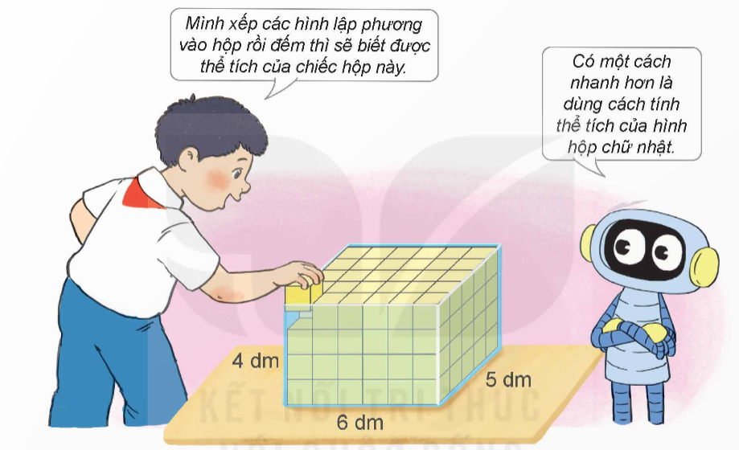

Slide 8
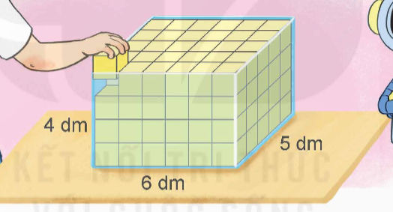
Hình hộp chữ nhật đó chứa được:
6 × 5 × 4 = 120 (hình lập phương).
Thể tích của mỗi hình lập phương là 1 dm³
Thể tích của hình hộp chữ nhật đó là:
6 × 5 × 4 = 120 (dm³).

Slide 9
V = a x b x c
c
V: thể tích hình hộp chữ nhật
a: chiều dài
b: chiều rộng
c: chiều cao
b
b
a
Muốn tính thể tích hình hộp chữ nhật ta lấy chiều dài nhân với chiều rộng rồi nhân với chiều cao (cùng một đơn vị đo).

Slide 11
1
Tính thể tích hình hộp chữ nhật có chiều dài 8 cm, chiều rộng 5 cm và chiều cao 6 cm.
Thể tích hình hộp chữ nhật là:
8 × 5 × 6 = 240 (cm³)
Đáp số: 240 cm³.
6 cm
5 cm
8 cm

Slide 12
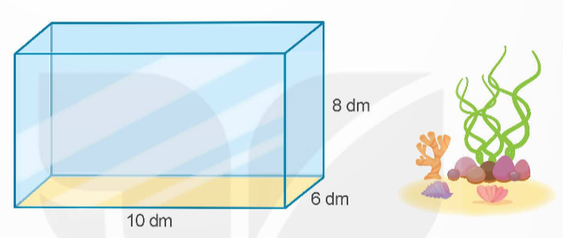
2
Bố của Mai vừa làm một bể cá dạng hình hộp chữ nhật với kích thước như hình dưới đây.
Tính thể tích của bể cá đó.
Thể tích của bể cá đó là:
10 × 6 × 8 = 480 (dm³)
Đáp số: 480 dm³.

Slide 13
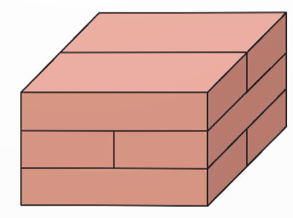
3
Số?
Việt tạo một khối hình bằng cách ghép 6 hình hộp chữ nhật như hình dưới đây. Biết mỗi hình hộp chữ nhật có chiều dài 10 cm, chiều rộng 5 cm và chiều cao 2 cm.
600
Thể tích của khối hình đó là cm³.
?
Bài giải:
Thể tích của khối hình đó là 600 cm³.
Giải thích: Thể tích của mỗi hình hộp chữ nhật nhỏ là: 10 × 5 × 2 = 100 (cm³)
Thể tích của khối hình đó là: 100 × 6 = 600 (cm³)

